Slide 1
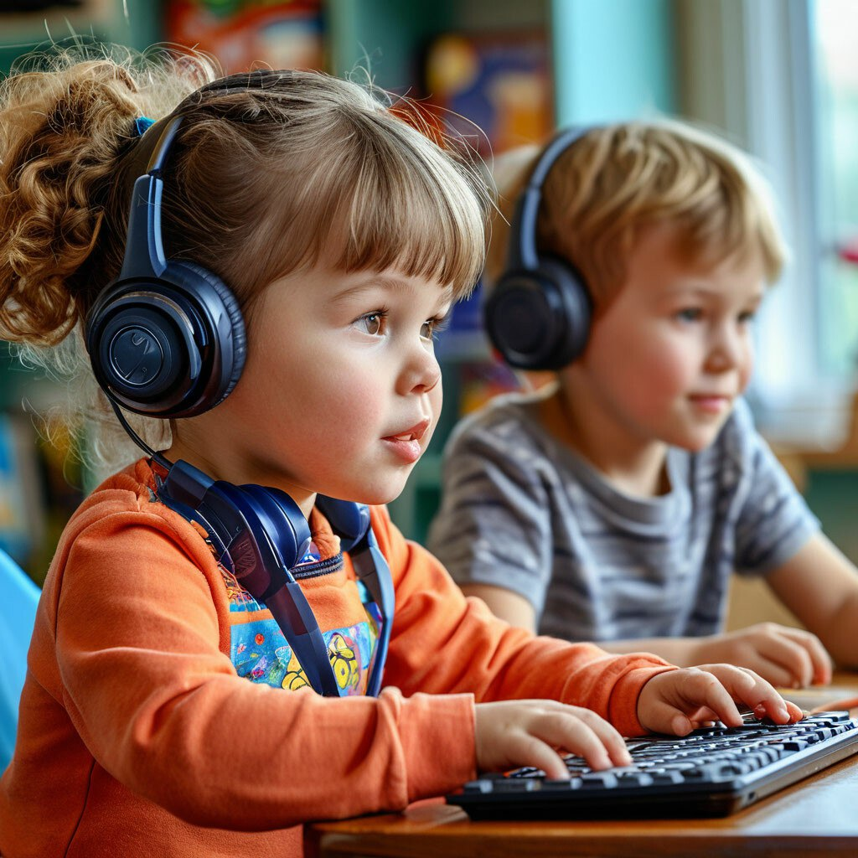
«Сила игры: применение авторских мультимедийных игр в логопедической работе»
Самойлова Екатерина Александровна, учитель-логопед
СП ГБОУ СОШ с.Хворостянка «Детский сад «Колосок»
28 мая 2025 года

Slide 2
Мультимедийные средства позволяют
оптимизировать педагогический процесс
индивидуализировать обучение детей с нарушениями развития
значительно повысить эффективность любой деятельности
.

Slide 3



Slide 4
Принципы, положенные в основу создания коррекционных игр
для детей с нарушением речи
 | 01
 | системный и деятельностный подход к коррекции нарушенного речевого развития
 | 02
 | интерактивное решение заданий, поставленных в процессе коррекционного воздействия
 | 03
 | игровая форма обучения, интересная для детей, не вызывает у ребенка негативного отношения, и вся работа педагога с ребенком воспринимается как игра.
 | 04
 | полисенсорное воздействие, при котором слуховое восприятие информации сочетается с опорой на зрительный контроль, что позволяет задействовать сохранные анализаторы и способствует активизации компенсаторных механизмов
 | 05
 | дифференцированный подход к обучению, возможность выбора по сложности или объему варианты заданий и игр

Slide 5
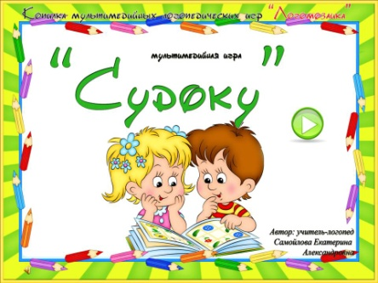

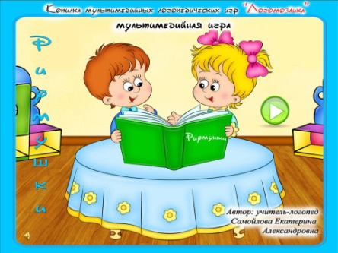
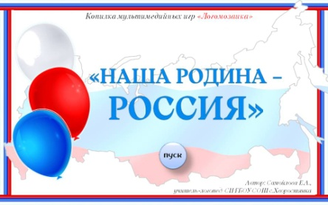
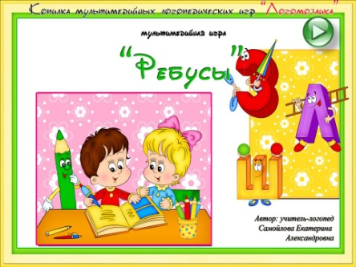
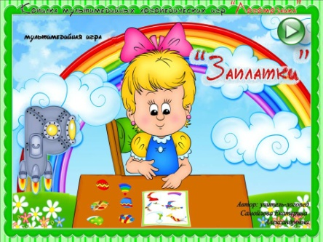



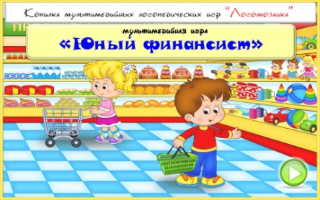
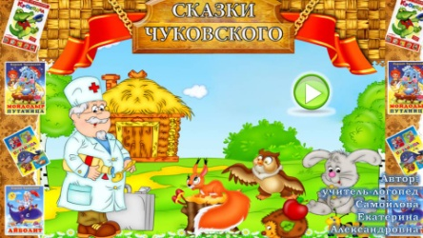
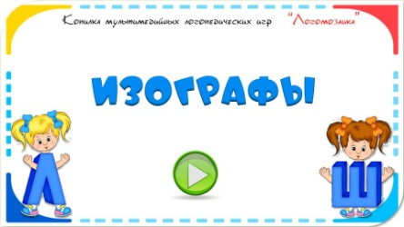

Slide 7

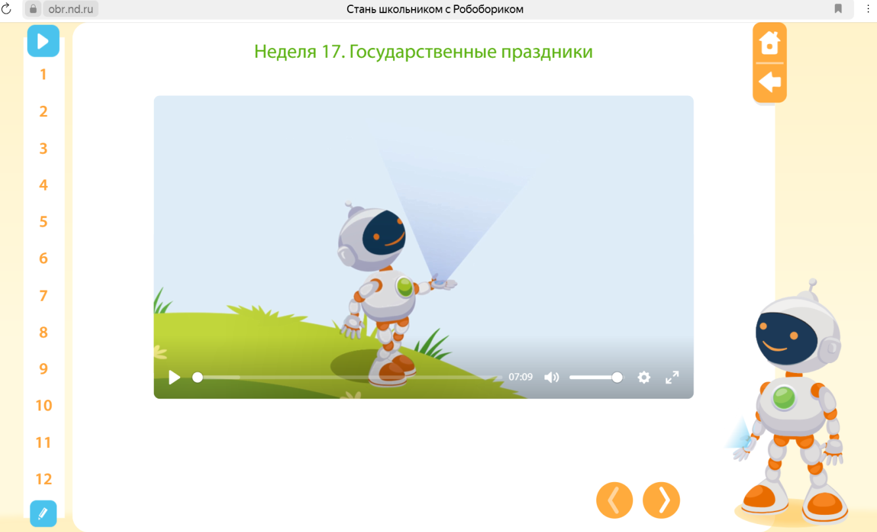
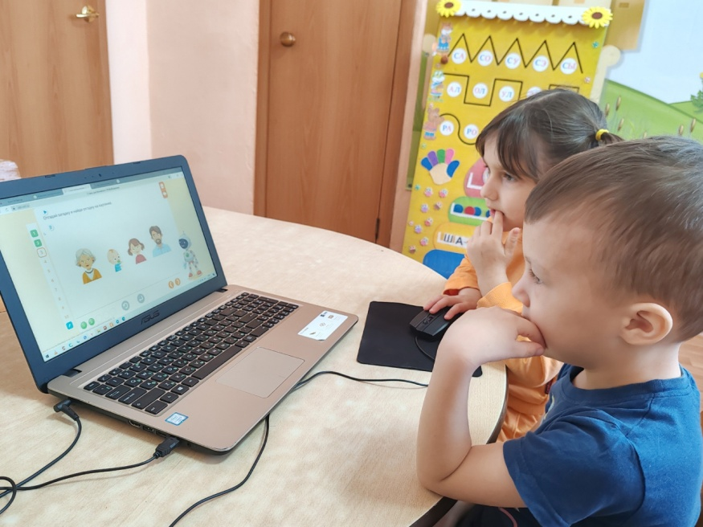
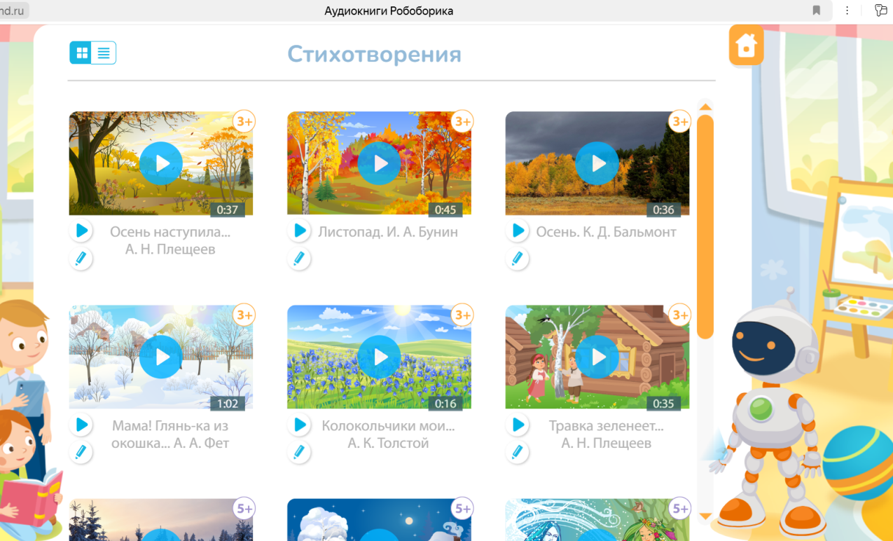

Slide 8
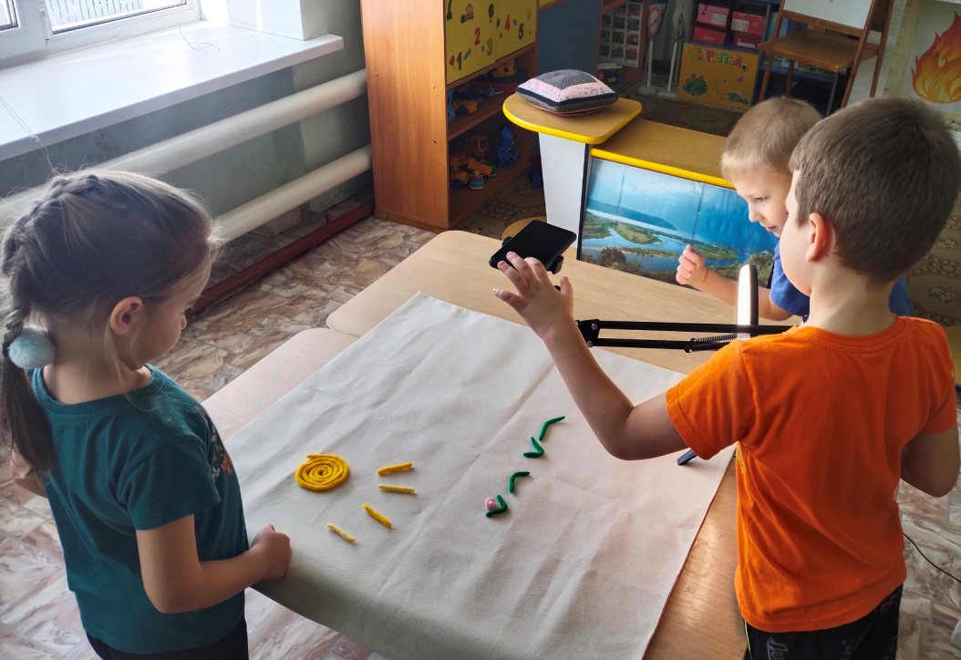
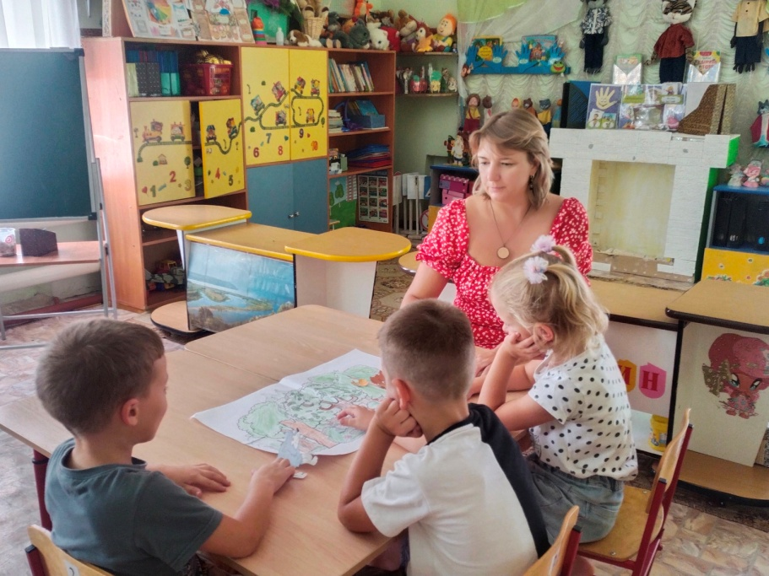
Создаем мультфильмы

Slide 9
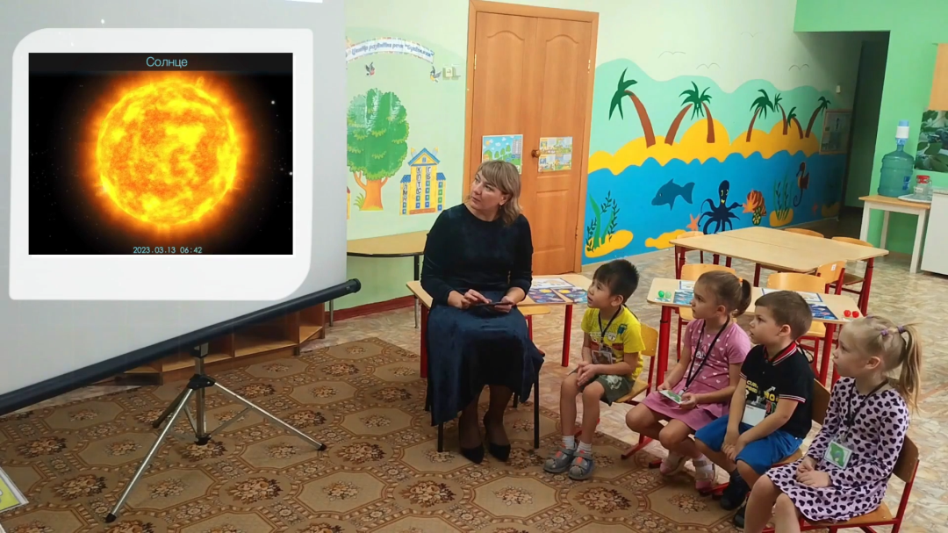

Использование дополненной реальности и Яндекс Алисы

Slide 10

Результаты
Повышена мотивации детей к коррекционной работе и, как следствие этого, к исправлению существующих речевых нарушений
Активизирована речевая и познавательная деятельность детей
Качественно обновлен коррекционно-образовательный процесс, повышена его эффективность

Slide 11
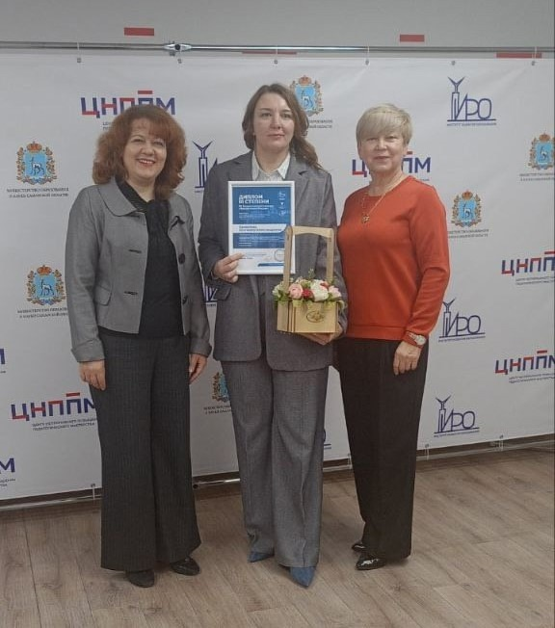
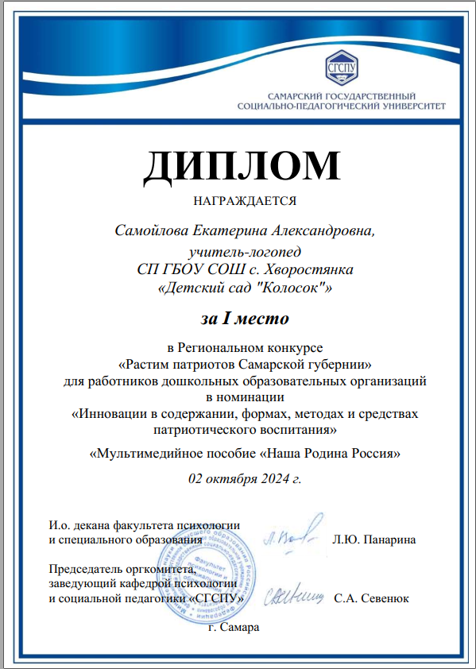
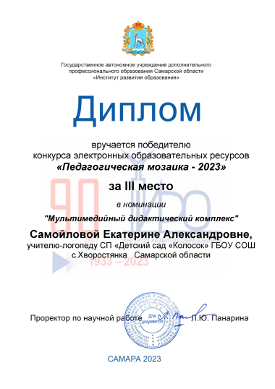
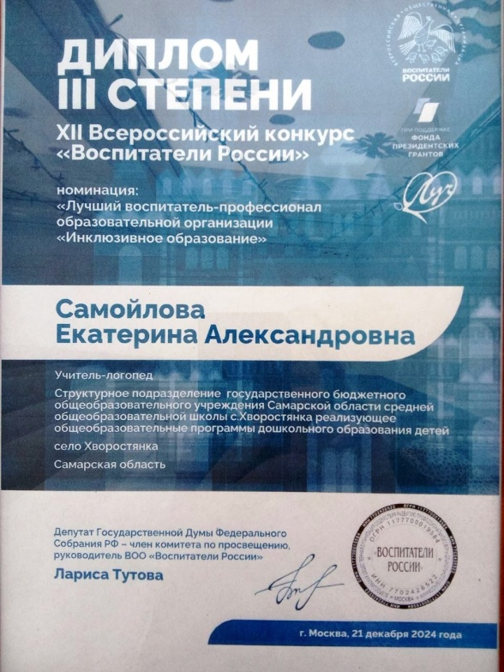
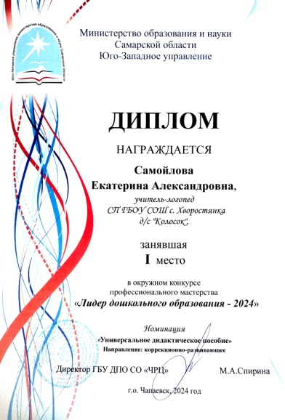

Slide 12
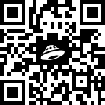
А вы знаете уровень своей ИКТ-компетентности?

Slide 13
Список использованных источников
Воронова, Е.Н. Воспитать патриота: программы, мероприятия, игры:
метод. пособие [Текст] / Воронова, Е.Н. – М.: Гардарики, 2008. – 153 с.
Поштарева, Т. Особенности гражданского воспитания дошкольников [Текст] / Т. Поштарева // Дошкольное воспитание. – 2012. – №10. – С. 14-18.
Голованова, М. Государственные символы России / М.Голованова, В.Шергин.- М.: ООО «Издательство «РОСМЭН-ПРЕСС», 2004. - 160 с.5
Зеленова Н.Г. Осипова Л.Е. Мы живем в РОССИИ. ГРАЖДАНСКО-ПАТРИОТИЧЕСКОЕ ВОСПИТАНИЕ ДОШКОЛЬНИКОВ. Старшая группа — М.: Издательство СКРИПТОРИЙ 2003, 2016, 96 с.
Картинный материал использованный в игре https://vk.com/pedagogikavsem

Slide 14
